Slide 1
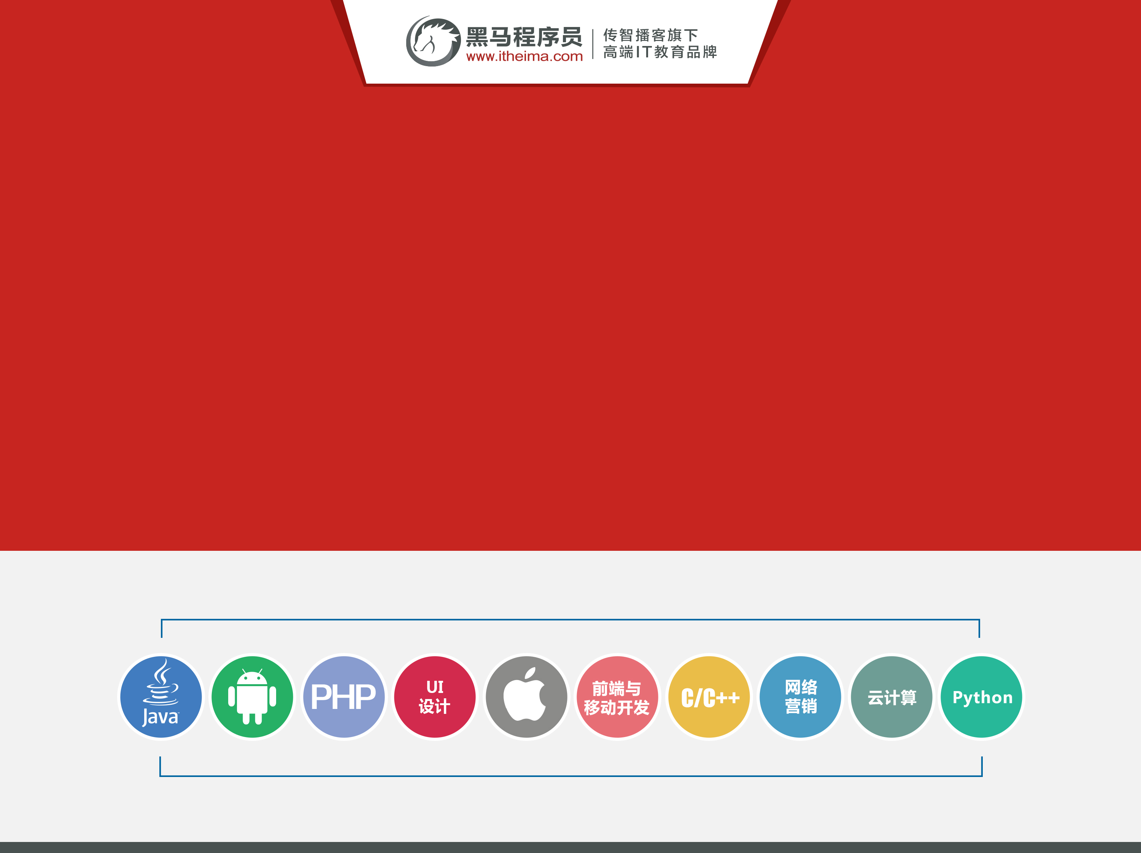
JS基础

Slide 2
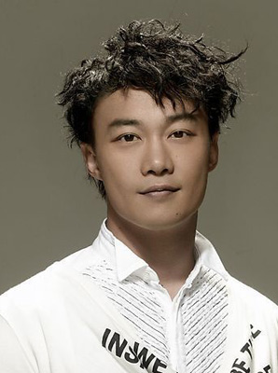
Js简介
Js诞生于1995年，当时的主要目的是验证表单的数据是否合法。
《你的背包》第一句歌词：1995年我们在机场的车站。。。

Slide 3
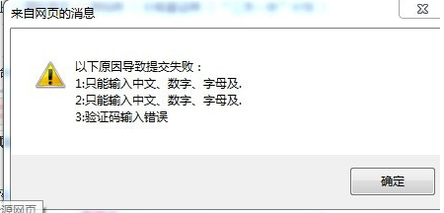
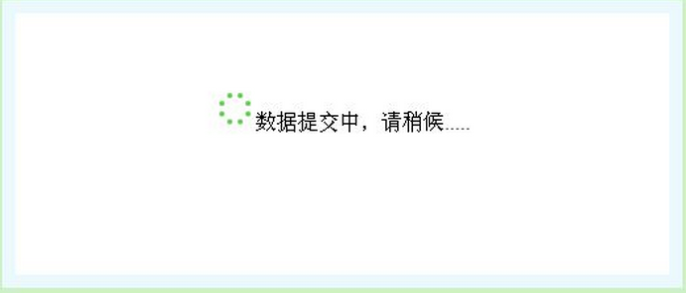
Js简介
没有js的页面，想要准确的提交信息，是一件痛苦的事情

Slide 4
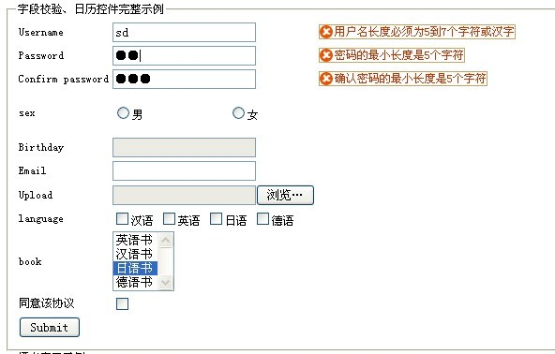
Js简介
js就是为了解决这个问题产生的

Slide 5

Js简介
Javascript的本来应该叫livescript，但是在发布前夕，想搭上媒体超热java的顺风车，临时把名字改为了javascript。（也就是说js跟java没有关系，当时的只是想借助java的名气）

Slide 6

js作用
  控制web前端标准的前两者，结构和样式；

Slide 7
